Slide 1
Pilinszky János
Élete és művei

Slide 2
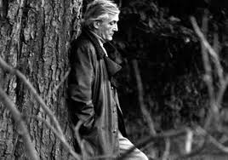
Pilinszky János (Budapest, 1921. – Budapest, 1981.) a huszadik század egyik legjelentősebb Baumgarten-díjas, József Attila-díjas és Kossuth-díjas magyar költője.

Slide 3
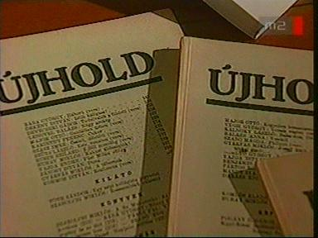
A Nyugat irodalmi folyóirat negyedik, ún. „újholdas” nemzedékének tagja Nemes Nagy Ágnessel, Örkény Istvánnal együtt, a Nyugat, s szellemi utódának, a Magyar Csillagnak megszűnése után az Újhold (folyóirat) körül csoportosultak.

Slide 4
A budapesti piarista gimnáziumban érettségizett; jogot, majd magyar irodalmat és művészettörténetet hallgatott, de egyetemi tanulmányait nem fejezte be.

Slide 5
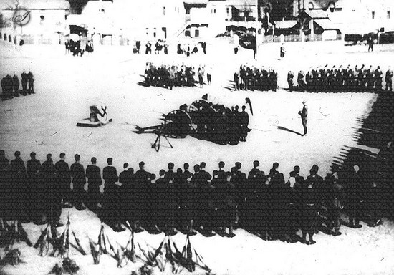
1944 őszén katonának hívták be, így került el a németországi Harbachba, ahol egész életre szóló, megrendítő élménye lett a koncentrációs táborok borzalmaival való találkozás.

Slide 6
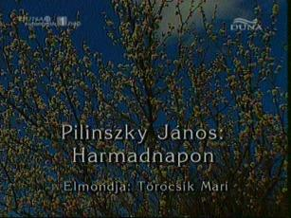
A második világháború utáni magyar líra egyik legnagyobb teljesítménye a Harmadnapon 1959 című kötet.

Slide 7
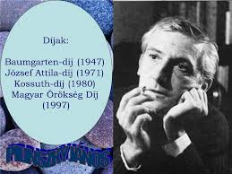
Míg az ötvenes években viszonylag szűk körben ismerték, a hetvenes években már általános elismerés övezte, számos irodalmi díjat kapott.

Slide 8
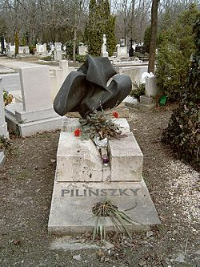
Alig egy hónappal az Ingrid Ficheux-vel kötött házassága után, 1981. május 27-én Budapesten elhunyt.

Slide 9
Pilinszky János művei
Pilinszky több műfajban alkotott, de talán a leghíresebbek rövid, pár soros versei. Ezeknél a verseknél – Örkény egyperces novelláihoz hasonlóan – nagy szerepe van az olvasó képzeletének a mű ”megfejtésében” .

Slide 10
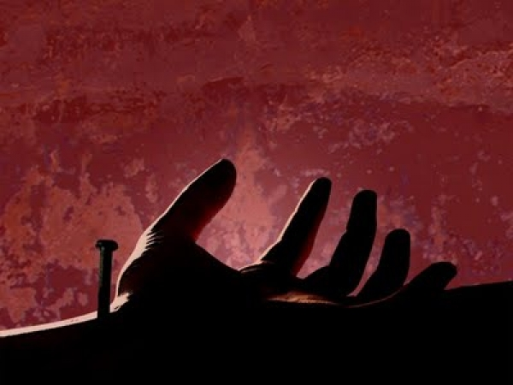
Verseiben nagy szerepet kapnak a vallási szimbólumok, hiszen mélyen hívő, katolikus vallású volt.

Slide 11
Négysoros
Alvó szegek a jéghideg homokban. Plakátmagányban ázó éjjelek. Égve hagytad a folyosón a villanyt. Ma ontják véremet.
Milyen ellentéteket ismersz fel a vers első sorában?

Slide 12
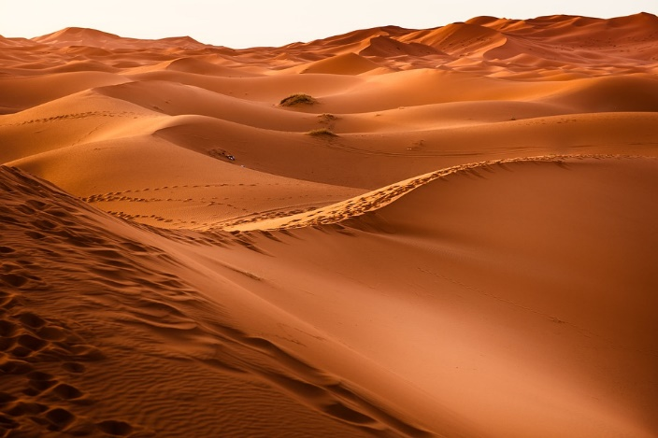
A vers első sorában az ellentétek keltenek feszültséget: a szeg hegyessége a homok lágyságával, a homokhoz általában társított meleg (sivatag, tengerpart) a jéghideg jelzővel.

Slide 13
Plakátmagányban ázó éjjelek.
Mi a célja a plakátnak? Eléri ezt a célt a vesben szereplő plakát?

Slide 14
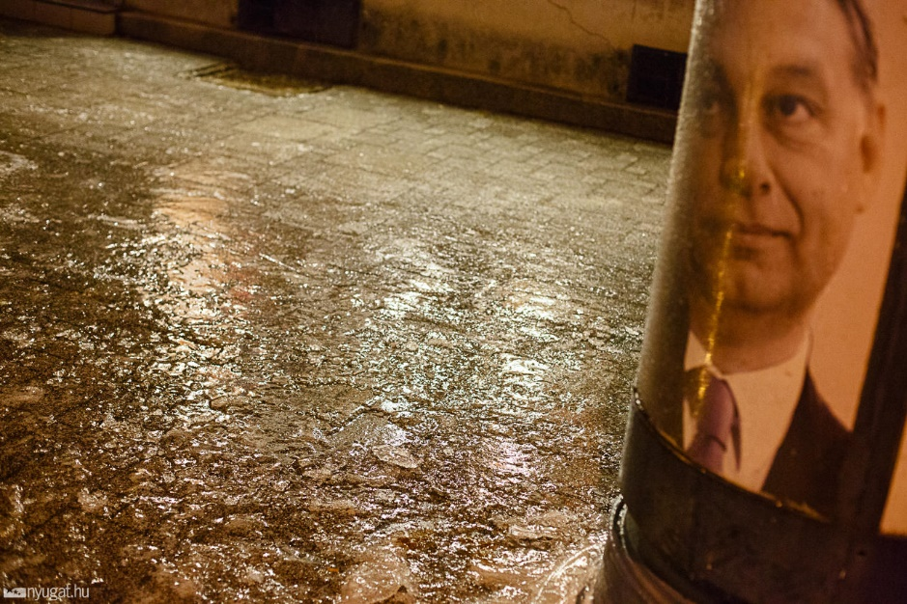
A második versszakban a „plakátmagány” szó kelti fel leginkább az érdeklődést, hiszen ez egy szokatlan szókapcsolat. A plakát célja a figyelemfelkeltés, üzenetátadás, de jelen esetben ezt a célját nem tudja teljesíteni.

Slide 15
Égve hagytad a folyosón a villanyt.
Mire utal a folyosó, és miért hagyta valaki égve a villanyt?

Slide 16
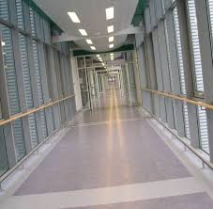
A folyosó jelen esetben a kivezető utat, az összeköttetést jelentheti. A „hagytad” ige jelzi, hogy valaki szándékosan cselekedett, azt akarja, hogy bárki tudja használni ezt a folyosót.

Slide 17
Ma ontják véremet.
Mire utal a „ma” kifejezés?

Slide 18
A ma kifejezés egyszerre utal egy konkrét időpontra, de jelentésében benne van az örök időre való utalás, hiszen bármelyik napra igaz, hogy a mai nap. Az utolsó sort tehát úgy is lehet érteni, hogy minden nap ontják véremet.

Slide 19
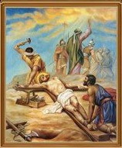
A vers értelme nem egyértelmű. A homokban fekvő szegek és vérontás utalhat Jézus halálára, a megváltásra, de a versből kiolvasható az emberi élet kilátástalansága is.

Slide 20
Harmadnapon
És fölzúgnak a hamuszín egek,
hajnalfele a ravensbrücki fák.
És megérzik a fényt a gyökerek
És szél támad. És fölzeng a világ.
Mert megölhették hitvány zsoldosok,
és megszünhetett dobogni szive -
Harmadnapra legyőzte a halált.
Et resurrexit tertia die.
Milyen konkrét utalások találhatóak a versben?

Slide 21
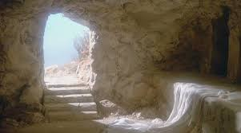
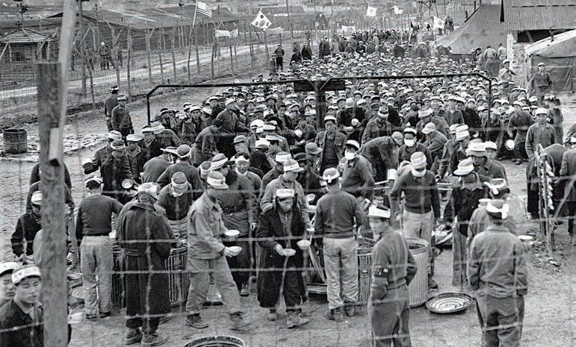
A cím és a költemény utolsó sora egyértelműen Jézus feltámadására utal, aki halálával megváltotta az embereket. A „ravensbrücki” kifejezés pedig egyértelműen a munkatáborok világát idézi a versbe.

Slide 22
És fölzúgnak a hamuszín egek,
hajnalfele a ravensbrücki fák.
És megérzik a fényt a gyökerek
És szél támad. És fölzeng a világ.
Milyen költői képek jelennek meg a versszakban és mire utalhatnak ezek?

Slide 23
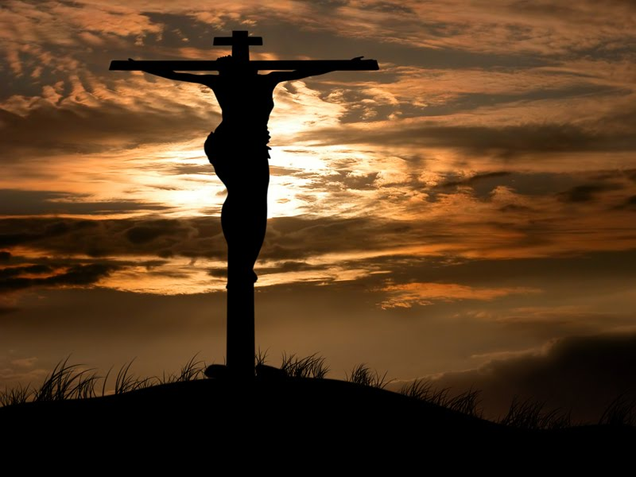
Az első versszakban megszemélyesítésekkel találkozunk. Az egek zúgása, a szél feltámadása, és a világ zengése mind valami nagy dolognak az előjelei lehetnek.
A Biblia szerint Jézus halálakor az egész ég elsötétült, és a templomban lévő függöny is elszakadt.

Slide 24
Mert megölhették hitvány zsoldosok,
és megszünhetett dobogni szive -
Harmadnapra legyőzte a halált.
Et resurrexit tertia die.
Mi utal a versszakban Jézusra?

Slide 25
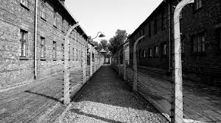
A költemény nem tesz említést arról, hogy kit öltek meg, de Jézus Krisztusról nevének elhallgatása kapcsolhatja össze tudatunkban a lágerek áldozatait a világ megváltójával.

Slide 26
Ravensbrücki passió
Kilép a többiek közűl,
megáll a kockacsendben,
mint vetitett kép hunyorog
rabruha és fegyencfej.
Félelmetesen maga van,
a pórusait látni,
mindene olyan óriás,
mindene oly parányi.
És nincs tovább. A többi már,
a többi annyi volt csak,
elfelejtett kiáltani
mielőtt földre roskadt.
Mire utal a mű címe?
A Ravensbrücki passió már a címében létrehozza a kapcsolódást a
Holokauszt és Jézus szenvedéstörténete között.

Slide 27
Kilép a többiek közűl,
megáll a kockacsendben,
mint vetitett kép hunyorog
rabruha és fegyencfej.
Mire utalnak a „kockacsend” és a „vetitett kép kifejezések?”
Az állóképként mutatja be az eseményeket, mintha egyetlen kimerevített képkockát írna le a költő. A balladák hangulatát és stílusát figyelhetjük meg, hogy a mű főszereplőjét szűkszavúan jellemzi: „rabruha és fegyencfej”

Slide 28
Félelmetesen maga van,
a pórusait látni,
mindene olyan óriás,
mindene oly parányi.
Milyen ellentéteket fedezel fe a versszakban?
A versben szereplő fogoly kilép a sorból, így magányossá válik, egyedüli ember a tömegből. A fogoly egyszerre kisember, megalázott rab, de ellenszegülése mégis nagyságot sugároz .

Slide 29
És nincs tovább. A többi már,
a többi annyi volt csak,
elfelejtett kiáltani
mielőtt földre roskadt.
Mi történik a fogollyal?
A rab halálának módját nem hangsúlyozza ki a mű, de annál inkább kiemeli a némaságát. Az olvasó várná, hogy megfogalmazza tiltakozását az utolsó szó jogán, ez azonban elmarad .

Slide 30
Halak a hálóban
Csillaghálóban hányódunk
partravont halak,
szánk a semmiségbe tátog,
száraz űrt harap.
Suttogón hiába hív az
elveszett elem,
szúró kövek, kavicsok közt
fuldokolva kell
egymás ellen élnünk-halnunk!
Szívünk megremeg.
Vergődésünk testvérünket
sebzi, fojtja meg.
Egymást túlkiáltó szónkra
visszhang sem felel;
öldökölnünk és csatáznunk
nincs miért, de kell.
Bűnhődünk, de bűnhődésünk
mégse büntetés,
nem válthat ki poklainkból
semmi szenvedés.
Roppant hálóban hányódunk
s éjfélkor talán
étek leszünk egy hatalmas
halász asztalán.
Mit tudsz megállapítani a versformáról? Melyik versláb jellemző a versre?

Slide 31
A vers 8 és 5 szótagos, trochaikus (- u) lüktetésű sorokból áll, rímelése X A X A (félrím)
Csillaghálóban hányódunk
partravont halak,
szánk a semmiségbe tátog,
száraz űrt harap.
8 szótag (- - I - - I - - I - - )
5 szótag (- u I – u u)
8 szótag (- u I – u I – u I - u)
5 szótag (- u I – u u)

Slide 32
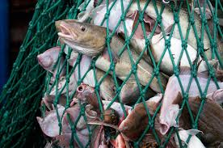
Mire utal a mű címe: Halak a hálóban?
A cím a halak kiszolgáltatottságára utal, szabadulásuk szinte reménytelen, a pusztulás várja őket.

Slide 33
Csillaghálóban hányódunk
partravont halak,
szánk a semmiségbe tátog,
száraz űrt harap.
Suttogón hiába hív az
elveszett elem,
szúró kövek, kavicsok közt
fuldokolva kell
egymás ellen élnünk-halnunk!
Szívünk megremeg.
Milyen környezetbe kerülnek a halak? Mit szimbolizálhat ez?
A partra vont halak az éltető vízből a számukra idegen és durva világba kerülnek.
A levegő számukra belélegezhetetlen, a kövek felsértik őket. Az emberi életet szimbolizálja ez az állapot, számunkra a világ idegen, mintha nem természetes közegünk lenne.

Slide 34
Az a gondolat, hogy a világ számunkra idegen, érthetetlen hely, Martin Heidegger egzisztenciális filozófiájában is megjelenik:
"ez most az otthontalanságnak, a világ kísérteties idegenségének és rejtélyességének hangulata s egyben saját létünk abszolút végességéé és lehatároltságáé, annak a hangulata, hogy megkérdezésünk nélkül egy érthetetlen, abszurd világba vettettünk (Geworfenheit), hogy kiszolgáltattattunk a halálnak, a vétkessé válásnak és a valamennyi felületes érzést és hangulatot végső soron állatfestő alaphangulatnak, a szorongásnak (Angst). A határtalan egyedüllét és a világ minden támaszt s értelmet adó rendjétől való elhagyatottság e megélésében az ember számára csak két lehetőség marad fenn: a kétségbeesés vagy a visszahúzódás saját létünk legbensőbb pólusába, az egzisztenciába." *
Notes:
* forrás http://nemetfilozofia.hu/filozofia_ontologia_heidegger.html

Slide 35
Vergődésünk testvérünket
sebzi, fojtja meg.
Egymást túlkiáltó szónkra
visszhang sem felel;
öldökölnünk és csatáznunk
nincs miért, de kell.
Mi fokozza a szenvedést? Miért történik ez?
A szenvedést az fokozza, hogy nem csak a környezet barátságtalan, de egymást is megsebezzük. Ez nem csak értelmetlen, hiszen ezzel nem segítünk magunkon, de sokszor tudattalan, így elkerülhetetlen.

Slide 36
Hasonló filozófia jelenik meg Pilinszky kortársának, Weöres Sándornak De profundis című művében is:
„hisz egymáson élősködve élünk,
más halálán életet cserélünk:
a föld rendje ez.
Testvér itt a kő, fa, állat, ember,
testvért eszem lucskos gyötrelemmel
s testvérem megesz.”
A keleti filozófiákban (dzsénizmus) is hasonló gondolatok jelennek meg.

Slide 37
Bűnhődünk, de bűnhődésünk
mégse büntetés,
nem válthat ki poklainkból
semmi szenvedés.
Roppant hálóban hányódunk
s éjfélkor talán
étek leszünk egy hatalmas
halász asztalán.
Mi az értelme a földi szenvedésnek?
A szenvedés itt nem a megtisztuláshoz vezető út, nem a múltban elkövetett bűnök miatti vezeklés, nincs célja, értelme.

